Slide 1
Vision par Ordinateur
TP1 & TP2 + Mini-Projet
Traitement d'Images, CNN & Détection d'Objets
Université Sidi Mohamed Ben Abdellah
École Nationale des Sciences Appliquées de Fès
Filière IDIA / Semestre 1 — Année 2025-2026

Slide 2
TP 2
Réseaux de Neurones Convolutifs
CNN, Transfer Learning & Détection

Slide 3
Exercice 1 : CNN VGG-like sur CIFAR-10
Ce qui a été fait
• Dataset CIFAR-10 (60 000 images, 32×32, 10 classes)
• CNN avec 3 blocs (Conv2D + MaxPool + Dropout)
• Entraînement 20 epochs, optimizer Adam
• Évaluation sur jeu de test
Architecture
• Bloc 1 : Conv(32) → Conv(32) → MaxPool → Dropout
• Bloc 2 : Conv(64) → Conv(64) → MaxPool → Dropout
• Bloc 3 : Conv(128) → Conv(128) → MaxPool → Dropout
• FC : Dense(512) → Dense(10, softmax)

Slide 4
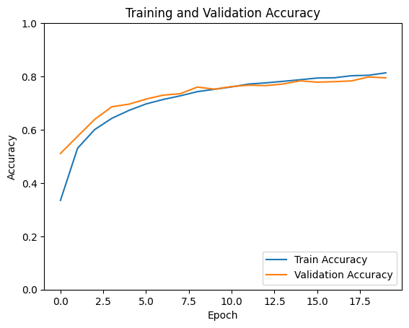
Résultats — Courbe d'Accuracy
Train vs Validation Accuracy sur 20 epochs

Slide 5
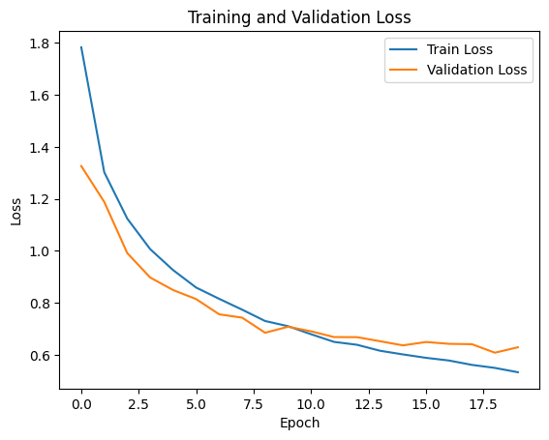
Résultats — Courbe de Loss
Train vs Validation Loss sur 20 epochs

Slide 6
Synthèse : Nombre d'Epochs Optimal
Epochs optimaux : 12 - 15
Au-delà, le modèle commence à surapprendre
Observations
Recommandations
• Accuracy : croissance rapide jusqu'à epoch 8-10
• Puis plateau vers 78-80% sur validation
• Loss : stabilisation autour de 0.6-0.7
• Utiliser Early Stopping (patience=5)
• epochs=15 est un bon compromis
• Si accuracy insuffisante :
→ Augmenter la profondeur
→ Data augmentation
→ Ajuster le learning rate

Slide 7
Exercice 2 : Transfer Learning — Chat vs Chien
Ce qui a été fait
• Dataset Cats vs Dogs (23 262 images, 224×224)
• Transfer Learning avec 4 modèles pré-entraînés
• Classification binaire (Chat / Chien)
• Comparaison des performances
Modèles testés
• VGG16
• MobileNetV2
• ResNet50
• EfficientNetB0
~138M params
~3.4M params
~25.6M params
~5.3M params

Slide 8
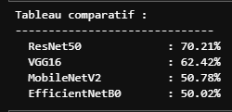
Résultats — Comparaison des Modèles

Slide 9
Mini-Projet
Détection d'Objets avec YOLOv8

Slide 10
Mini-Projet — Installation
Installation dans Colab
Explication
# Installer ultralytics (YOLOv8) !pip install -q ultralytics # Vérifier l'installation from ultralytics import YOLO print("Prêt !")
• ultralytics : bibliothèque officielle YOLOv8
• urllib.request : téléchargement depuis une URL
• google.colab.files : upload depuis l'ordinateur
• L'image est sauvegardée localement dans Colab
Choisir une image
# Option 1 : URL import urllib.request url = "https://ultralytics.com/images/bus.jpg" urllib.request.urlretrieve(url, "image.jpg") # Option 2 : Téléverser from google.colab import files uploaded = files.upload()

Slide 11
Mini-Projet — Chargement du Modèle
Code
Explication
# Charger le modèle pré-entraîné model = YOLO('yolov8n.pt') # Afficher les classes détectables print(f"Classes : {len(model.names)}") print(list(model.names.values())[:10])
• YOLO('yolov8n.pt') : charge le modèle nano
• Le modèle est pré-entraîné sur COCO
• COCO = 80 classes (personnes, voitures, animaux...)
• Le modèle est téléchargé automatiquement
Versions disponibles
• yolov8n.pt
Nano — 3.2M params — le plus rapide
• yolov8s.pt
Small — 11.2M params
• yolov8m.pt
Medium — 25.9M params
• yolov8x.pt
XLarge — 68.2M params — le plus précis

Slide 12
Mini-Projet — Lancer la Détection
Code
Explication
# Lancer la détection results = model('image.jpg') # Afficher le résultat avec boîtes annotated = results[0].plot() # Afficher avec matplotlib plt.figure(figsize=(12, 8)) plt.imshow(annotated[:, :, ::-1]) plt.axis('off') plt.show()
• model('image.jpg') : lance la détection
• results est une liste d'objets Result
• results[0].plot() : dessine les boîtes sur l'image
• annotated[:, :, ::-1] : convertit BGR → RGB
• plt.show() : affiche le résultat

Slide 13
Mini-Projet — Analyser les Résultats
Code
Explication
# Récupérer les boîtes détectées boxes = results[0].boxes # Pour chaque détection : for box in boxes: classe = model.names[int(box.cls[0])] confiance = float(box.conf[0]) coordonnees = box.xyxy[0].tolist() print(f"{classe}: {confiance:.0%}")
• boxes : tensor contenant toutes les détections
• box.cls : classe de l'objet (index)
• box.conf : score de confiance (0 à 1)
• box.xyxy : coordonnées [x1, y1, x2, y2]
• model.names : dictionnaire index → nom
Exemple de sortie
• bus — confiance : 87%
• person — confiance : 82%
• person — confiance : 75%

Slide 14
Mini-Projet — Sauvegarder le Résultat
Code
Explication
import cv2 # Sauvegarder l'image annotée cv2.imwrite('resultat.jpg', annotated) print("Image sauvegardée !")
• cv2.imwrite() : sauvegarde l'image en fichier
• Le résultat contient les boîtes dessinées
• Dans Colab : télécharger depuis le panneau fichiers

Slide 15
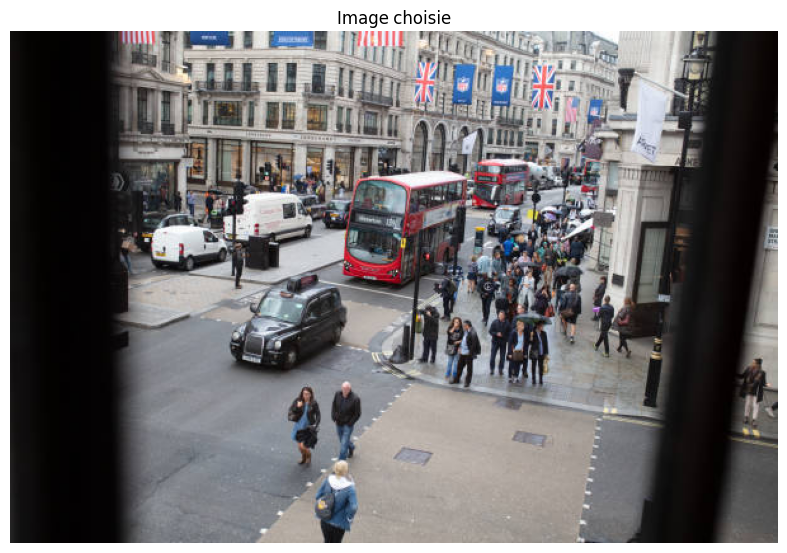
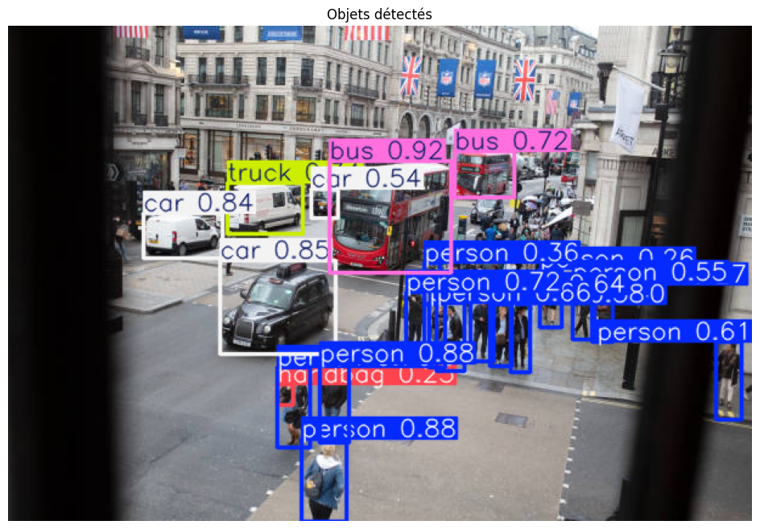
Mini-Projet — Résultats

Slide 16
Mini-Projet — Résultats
21 objets détectés
Top détections (confiance > 70%)
Image bus.jpg — YOLOv8n
1.
bus
92%
(264, 112) → (365, 204)
2.
person
88%
(256, 278) → (280, 343)
3.
person
88%
(242, 341) → (278, 408)
Résumé par classe
4.
car
85%
(175, 194) → (269, 270)
• person
12×
confiance: 26% - 88%
5.
car
84%
(111, 155) → (176, 192)
• car
3×
confiance: 54% - 85%
7.
person
72%
(327, 219) → (343, 267)
• bus
2×
confiance: 72% - 92%
8.
bus
72%
(368, 103) → (416, 142)
• truck
1×
confiance: 34%
• handbag
1×
confiance: 25%

Slide 17
Conclusion
TP1
TP2
Mini-Projet
• 5 exercices réalisés
• Conversion, filtrage, contours
• Histogrammes
• Classification KNN/SVM
• CNN VGG-like entraîné
• Transfer Learning testé
• 4 architectures comparées
• Synthèse epochs faite
• Détection YOLOv8
• Notebook Colab créé
• Résultats visuels
• Application pratique

